Slide 1
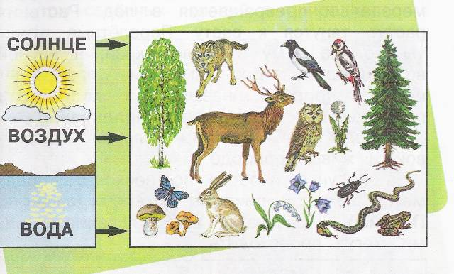
Неживая и живая природа. Явления природы.
Окружающий мир
2 класс

Slide 2
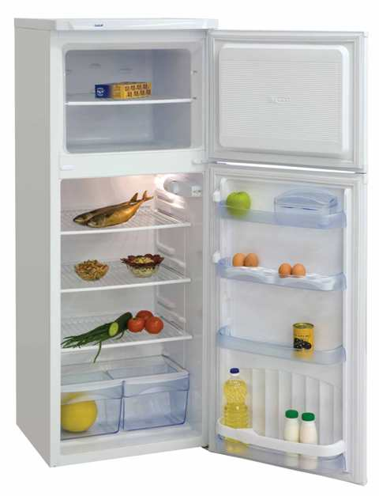
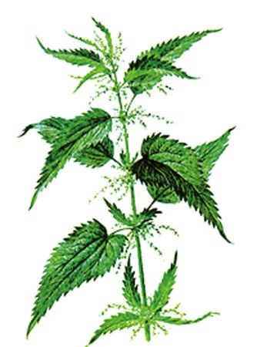
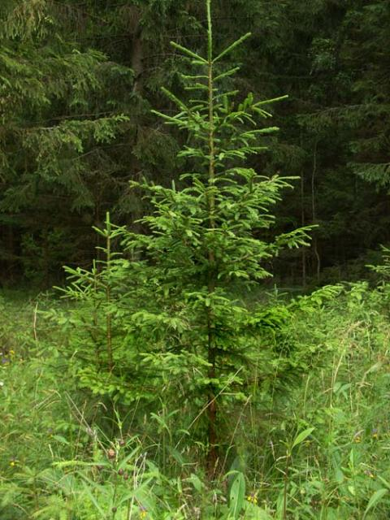
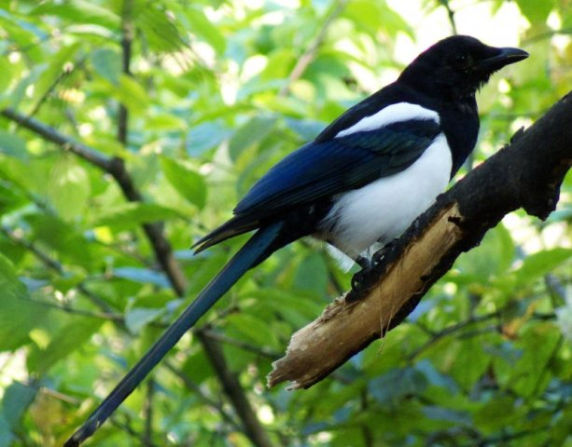
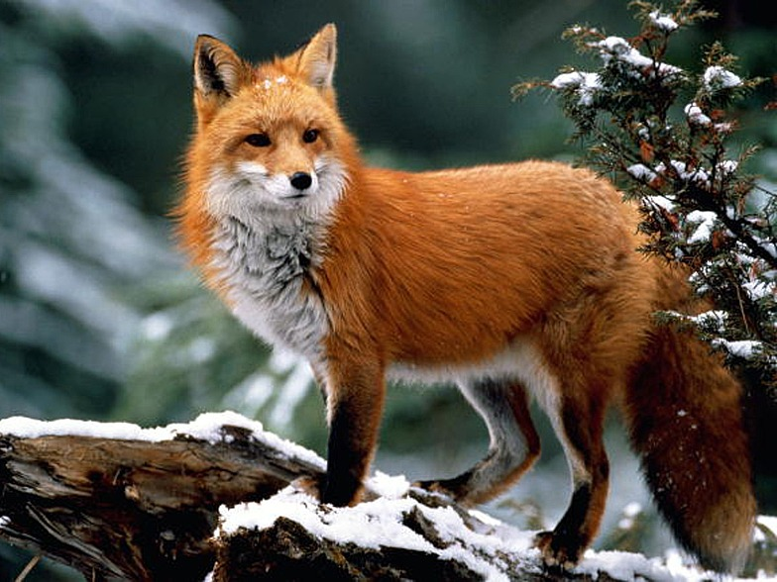
6
1
х
7
к
о
ё
4
р
с
л
3
5
л
а
л
о
с
о
к
2
п
р
и
р
о
д
а
и
е
с
о
л
и
в
а
к
Непоседа пёстрая,
Птица длиннохвостая,
Птица говорливая,
Самая болтливая.
Хвост пушистый,
Мех золотистый,
В лесу живёт,
В деревне кур крадёт.
к
н
л
Тронь, только тронь –
Отдёрнешь ладонь:
Обжигает трава,
Как огонь.
Ну-ка, кто из вас ответит:
Не огонь, а больно жжёт,
Не фонарь, а ярко светит,
И не пекарь, а печёт?
В этом белом сундучище
Мы храним на полках пищу.
На дворе стоит жарища,
В сундучище – холодища.
Что же это за девица?
Не швея не мастерица,
Ничего сама не шьёт,
А в иголках круглый год.
а
Летом бежит,
А зимой стоит.
а
а
ц
ь
е
н
и
Ответ
к

Slide 3
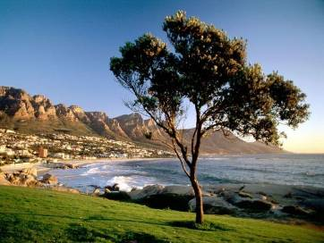
Посмотри, мой милый друг,
Что находится вокруг?
Небо светло-голубое,
Солнце светит золотое,
Ветер листьями играет,
Тучка в небе проплывает.
Поле, речка и трава,
Горы, воздух и листва,
Птицы, звери и леса,
Гром, туманы и роса.
Человек и время года –
Это всё вокруг ….
ПРИРОДА

Slide 4
Найди лишний объект

Slide 5
Раздели объекты на 2 группы

Slide 6
Живая природа
Неживая природа

Slide 7
Живая природа
Неживая природа
солнце
звёзды
воздух
вода
камни
почва
осадки
горы
облака
растения
грибы
рыбы
птицы
насекомые
звери
бактерии
человек

Slide 8
Назовите признаки живых существ
дышат
питаются
растут
приносят потомство
умирают

Slide 9
Объясни схему

Slide 10
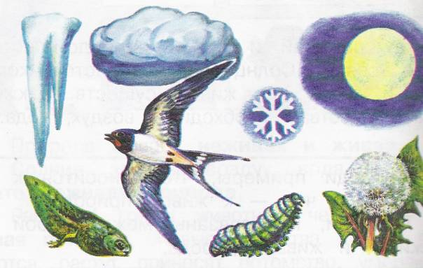
Природные явления – это все изменения, происходящие в природе.
Явления природы – это …
Прочитай 1-ый абзац на с.16 учебника
и закончи предложение.
Какие явления могут происходить
с этими предметами?

Slide 11
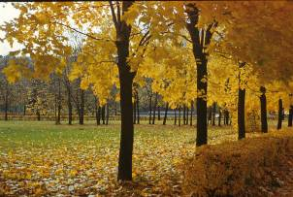
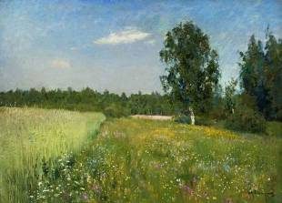
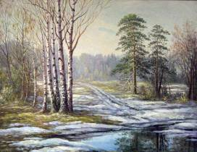
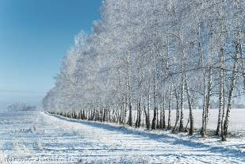
Очень многие явления природы связаны
со сменой времён года (сезонов),
поэтому они называются сезонными
Какие времена года (сезоны)показаны
на рисунках? Приведите примеры сезонных явлений в природе.

Slide 12
Источники:
http://zaadonay.ru/_inyie_vozdeystviya/travyi_otgonyayuschie_
emonov_zveroboy_polyin_krapiva_chertopoloh/msg1062/
http://www.freelancers.net/users/Antracit/comments/214941/
http://ffclub.ru/topic/139926/jump_40/
http://forum.od.ua/showthread.php?p=13073482
http://www.kid.ru/forum/txt/index.php/t42745-700.html
http://www.univermag.obninsk.ru/category/?sort=min&category5
http://green-forestry.ru/index.php?page=17&lang=
http://fotki.yandex.ru/users/gar388/view/127498/?page=4
http://www.karaoke.ru/user/Dashynu
http://www.podmoskove.ru/153_news.html
http://krohis.bestpersons.ru/feed/post112669/
http://forum.say7.info/topic16984.html

